Slide 1



Taller
Fundamentos de
JavaScript
Brigada Paraíso
Aylin Yepez
Sesión 2

Slide 2
OPERADORES

Slide 3
ARITMETICOS
Operador | Descripción | Entrada | Salida
+ | Suma | 6 + 9 | 15
- | Resta | 20 - 15 | 5
* | Multiplicación | 3 * 7 | 21
/ | División | 10/5 | 2
% | Sobrante o modulo | 8%3 | 2

Slide 4
LOGICOS
Operador | Descripción | Entrada | Salida
=== | Estricta igualdad | 5===2+4 | false
!== | Desigualdad | Chris' !== 'Ch'+'ris' | false
< | Menor que | 10<6 | false
> | Mayor que | 10>20 | false

Slide 5
INCREMENTO Y DECREMENTO
Acción | Operador | Es igual a
Incremento | ++ | +1
Decremento | -- | -1

Slide 6
DE ASIGNACIÓN
Si x = 10
Ope. | Nombre | Propósito | Entrada | Entrada sin atajo | Salida
+= | Adición asignación | Suma el valor de la derecha al valor de la variable de la izquierda y retorna el nuevo valor | x += 4 | x = x+4 | 14
-= | Resta asignación | Resta el valor de la derecha, del valor de la variable de la izquierda y retorna el nuevo valor. | x -= 3 | x = x-3 | 7
*= | Multiplicación asignación | Multiplica el valor de la variable en la izquierda por el valor en la derecha y retorna el nuevo valor. | x *= 2 | x = x*2 | 20
/= | División asignación | Divide el valor de la variable en la izquierda por el valor de la derecha y retorna el nuevo valor. | x /= 5 | x = x/5 | 2

Slide 7
TIPOS DE DATOS

Slide 8
STRINGS

Slide 9
L | U | I | S |  | A | R | I | A | S |  | L | O | P | E | Z
0 | 1 | 2 | 3 | 4 | 5 | 6 | 7 | 8 | 9 | 10 | 11 | 12 | 13 | 14 | 15
TAMAÑO = 16

Slide 10
ARRAY

Slide 11
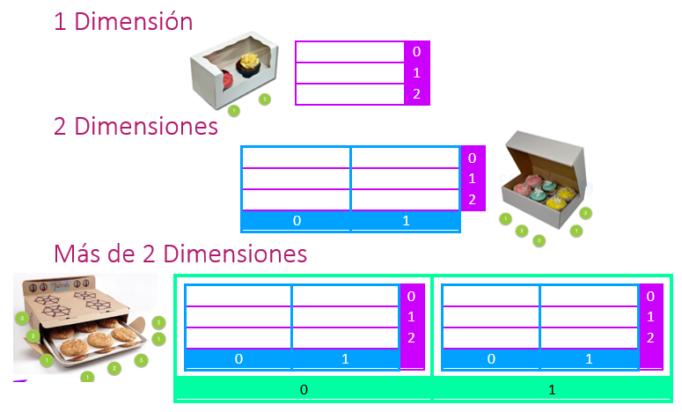

Slide 12
e1 | 0
e2 | 1
e3 | 2
e1 | 10 | 0
e2 | 20 | 1
e3 | 30 | 2
0 | 1

Slide 14
EJERCICIO

